Slide 1




«Оранжевый лазер» в хирургии
ОРАНЖЕВЫЙ ЛАЗЕР
Наговицына Дарья Владимировна,
ПНППК, лаборатория медицинских лазеров
d.nagovitsyna2016@yandex.ru
89199084244
Пермь, 2024

Slide 2


ОРАНЖЕВЫЙ ЛАЗЕР
ЯЗВЕННАЯ БОЛЕЗНЬ
2
Распространение кровоточащих язв:
1,5% заболеваемость в России
42-47% осложненные формы
5-14% летальный исход
30-40% летальный исход при рецидиве
В мире заболевает каждый 15, а
в России каждый 40 человек
Успешность консервативного лечения - 51%.
Текущие методы - не удовлетворяют.
Частные гастроцентры; Гос. Больницы; Клиники
Клиент
Нехватка кадров
Использование консервативных методов
Нет индивидуального подхода к лечению
Долгий стационар
Дорогое оборудование
Не удовлетворенность пациентов
Высокий риск операции
Частые рецидивы во время лечения
Нет гарантии 100% лечения

Slide 3
ОРАНЖЕВЫЙ ЛАЗЕР
3
Причины, неуспешного лечения:
Ограничения по размерам язвы
Повреждение тканей зондом
Коагулирование не только язвы, но и соседних тканей
3. Ограниченная эффективность методов
Высокая стоимость лечения
4. Интеграция традиционных и современных методов лечения
Индивидуальная терапия
5. Новые стандарты
Совмещение медикаментозной терапии и лазерной
2. Применение новых технологий: лазерная терапия
1. Новые методы диагностики
Лазерный аппарат быстро и легко может обработать язву не повреждая ткани и не контактируя с ней. Хирург подбирает индивидуальный режим для каждого сосуда.
Ожидание
Технологический триггер
Пик завышенных ожиданий
Долина разочарования
Подъем к просветлению
Плато продуктивности
Кривая Гартнера

Slide 4
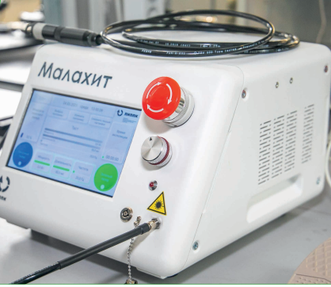
ОРАНЖЕВЫЙ ЛАЗЕР
4
АППАРАТ ЛАЗЕРНЫЙ МЕДИЦИНСКИЙ «ОРАНЖЕВЫЙ ЛАЗЕР»
Описание:
1.Инновационная эндоваскулярная технология
2.Нет необходимости дополнительно технически обслуживания
3.Простая система интерфейса и легкое управление аппаратом
4.Адаптивная программа с индивидуальными настройками пациента
5.Многоразовая оптическая насадка
6.Возможность проводить больше операции за счет малоинвазивности и местной анестезии
7.Не требует переквалификации врачей
8.Компактная установка, не требующая увеличения помещения
Инновационный лазерный аппарат для лечения язв:
Помогает проводить операцию легкой и средней сложности за 30-60 минут.
Снижает дискомфорт на 95%.
Медицинский персонал сможет проводить 3 раза больше процедур за день.
Обучение и поддержка при внедрении в работу.
Улучшите качество медицинских услуг и укрепите репутацию вашей клиники с нашим современным решением!
Будущий вид аппарата

Slide 5


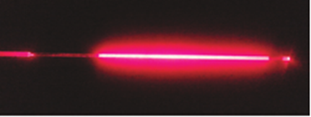
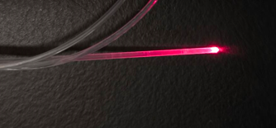
ОРАНЖЕВЫЙ ЛАЗЕР
5
ТЕХНОЛОГИЯ
Области применения
Новизна технологии
Характеристики лазера
01
Лечение кровоточащих язв
Применение ЭНДОВАСКУЛЯРНОЙ технологии для термокоагуляции сосудов лазером 575 нм
Длина волны 575 нм
Плотность энергии 0,25 – 250 Дж/см²
Длительность импульса – 50 мкс – 50с
Мощность до 3 Вт
Частота повторения до 100 Гц
02
Косметология
03
ФТД
04
Офтальмология
Преимущества
Недостатки
Используемый диффузор для доставки излучения
собственного производства
Длина – любая
Диаметр – 125÷600мкм
Минимальная травматичность
Не требует общего наркоза
Не вводятся инородные тела
Действие только на сосуды
Быстрая реабилитация
Нет противопоказаний к такому виду операции
Высокая эффективность операции
Дороже других методов
Нет стандартов по работе с лазером

Slide 6


ОРАНЖЕВЫЙ ЛАЗЕР
АНАЛИЗ КОНКУРЕНТОВ
6
*бу – восстановленный лазер
Характеристики/ лазеры | Своя разработка | «Яхрома-Мед» - Венера | M22 , Nd:YAG | SUPRA 577 | Lightlas 577 | QuadroStar PRO YELLOW
Стоимость | 1-1,5 млн.руб | 3 млн. руб | 3,35 - 5,2 млн. руб | от 2,55 млн. руб (бу*) | 3,5 млн. руб | 4,7 млн. руб
Тип излучения | Волоконный лазер на диодной накачке | Аппарат лазерный на парах меди | Импульсная лампа | Светодиодная накачка | Полупроводниковый лазер с оптической накачкой | Полупроводниковый диодный лазер
Область применения | Косметология, Хирургия, Офтальмология | Косметология | Косметология | Офтальмология | Офтальмология | Косметология
Долгий ресурс работы
РУ в России
Воздействие на крупные вены
Портативность конструкции
В лазере управление происходит с помощью педали и сенсорного дисплея, а большая плотность энергии позволит обрабатывать крупные вены.

Slide 7
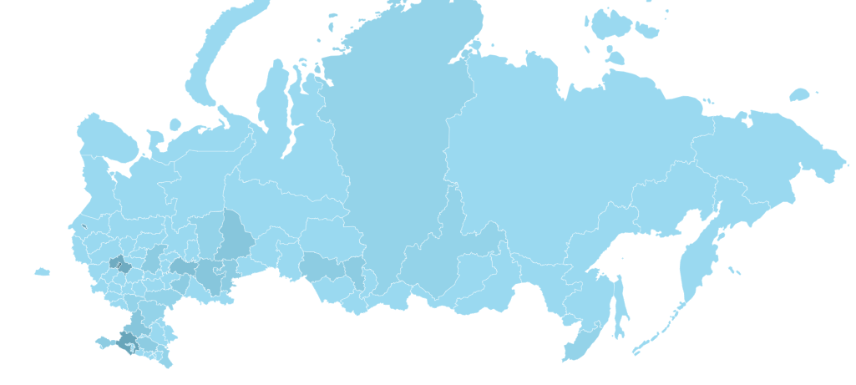



www.coherentmarketinsights.com/ru/industry-reports/gastroenterology-market
ОРАНЖЕВЫЙ ЛАЗЕР
АНАЛИЗ РЫНКА
7
Анализ рынка гастоэнетерологического центра амбулаторной хирургии
Совокупный годовой темп роста
CAGR 7%
До 50 операций в год в одной ЦКБ
TAM
В мире 2023 год
2100 млрд ₽
SAM
14 аппаратов в 2027 году
В России 2023 год
360 млрд ₽
SOM
1ая продажа по договору с ПГМУ
10% от SAM
300-400 млн ₽
21 млн. ₽ к 2027 году

Slide 8










ОРАНЖЕВЫЙ ЛАЗЕР
В2B
9
ПОТРЕБИТЕЛИ
Гастроцентры: гастроэнтерологические отделения;
Клиники: центры по лечению ЖКТ;
Поликлиники: амбулаторное наблюдение
Стоматологические клиники: язвы полости рта
Фармацевтические компании: разработка новых лекарственных форм для лечения ЖКТ
В2G
НИИ: Медицинские университеты и исследовательские центры
Реабилитационные центры: восстановление после операций
Государственные больницы: полный стационар и хирургическое отделение
В2C
Пациенты могут влиять на спрос на лазерные технологии

Slide 9






ОРАНЖЕВЫЙ ЛАЗЕР
10
БИЗНЕС МОДЕЛЬ
Ключевые ресурсы, действия
Лаборатория медицинских лазеров
Сотрудники лаборатории
Сертификация медицинского изделия
Оборудование
Спонсирование
Партнерство с ПГМУ
Затраты
Комплектующие
Регистрация МИ
ФОТ
Испытания
Подготовка документов
Взаимоотношения с клиентами:
Обучение медицинского персонала
Техническая поддержка
Партнеры
Медицинские ВУЗы
Научные журналы
Дистрибьютеры
Врачи
Акселераторы/НТИ
Стратегия и Каналы продвижения
Прямые продажи в больницы
Оптовые продажи
Сотрудничество с дистрибьюторами Участие в медицинских выставках/конференциях
Научные статьи
Доходы
Продажа прибора
Продажа курса обучения
Продажа оптических жгутов

Slide 10


ОРАНЖЕВЫЙ ЛАЗЕР
ФИНАНСОВАЯ МОДЕЛЬ
11
Лазерные диоды
Сумма инвестиций
4 000 000 руб
Себестоимость лазера
260 000 руб
Стоимость продажи
1 500 000 руб
+ грантовые средства
1 000 000
Затраты
На маркетинг 250 000
На регистрацию 1 000 000
Административные 350 000
Комплектующие 800 000
ФОД 600 000
Непредвиденные расходы 1 000 000
Срок окупаемости проекта 13 мес.
Срок возврата инвестиций 28 мес.
Рентабельность инвестиций за года 457%
Рентабельность проекта 30%
Маржинальность проекта 45%
Точка безубыточности 10% от плана продаж

Slide 11
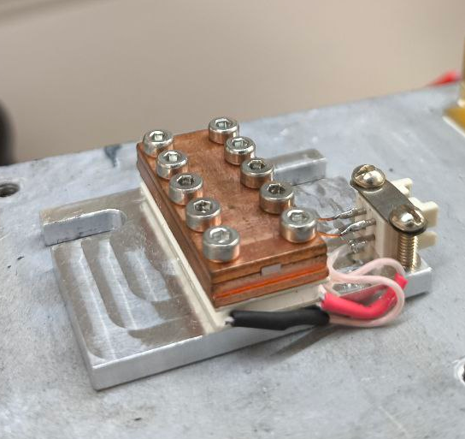
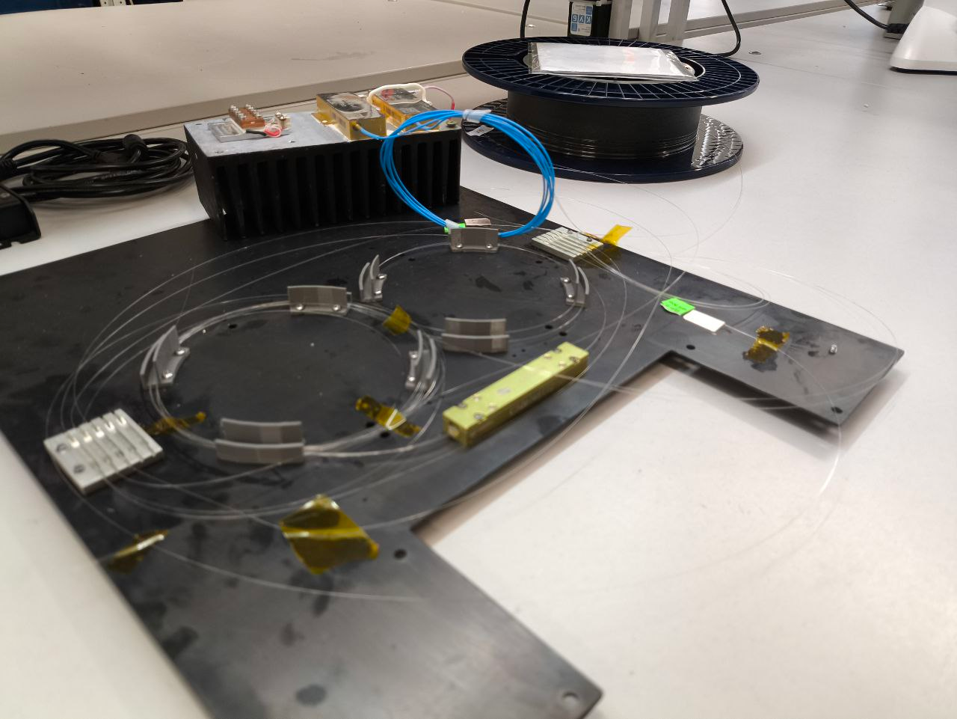
ОРАНЖЕВЫЙ ЛАЗЕР
12
УРОВЕНЬ ГОТОВНОСТИ: ПРОТОТИП
Кристалл PPLN
Акселератор:
Сегментирование рынка
Бизнес модель и фин. модель
Определена гипотеза
CustDev
Оценен рынок
Лазерные диоды
Иттербиевое волоконо
Запрос для инвесторов: 3 000 000 руб. на регистрацию и корпусирование лазера
Схема лазера

Slide 12
ОРАНЖЕВЫЙ ЛАЗЕР
ДОРОЖНАЯ КАРТА
13
2024 год
2025 год
2026 год
Опытные работы по разработке конструкции лазера
Размещение лазера в корпус
Разработка электронной системы управления
Доработка конструкции
Испытания лазера
Подготовка технической документации
Подготовка к регистрации медицинского изделия
Доработка технической документации
Приемочные испытания
Регистрация медицинского изделия
Подготовка к производству

Slide 13
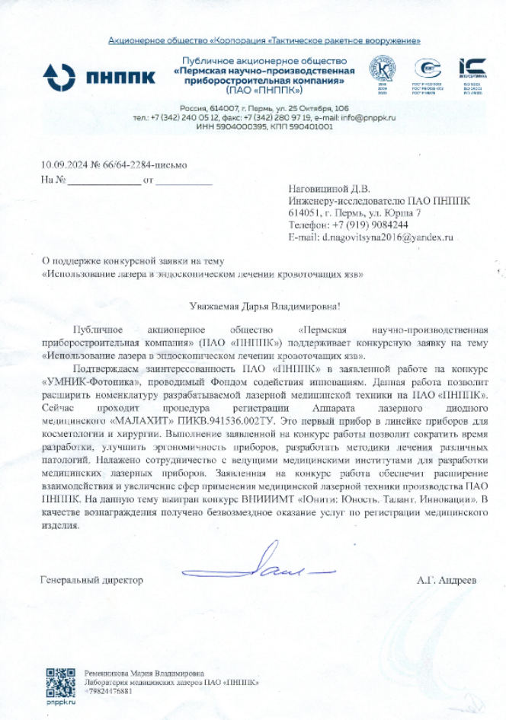
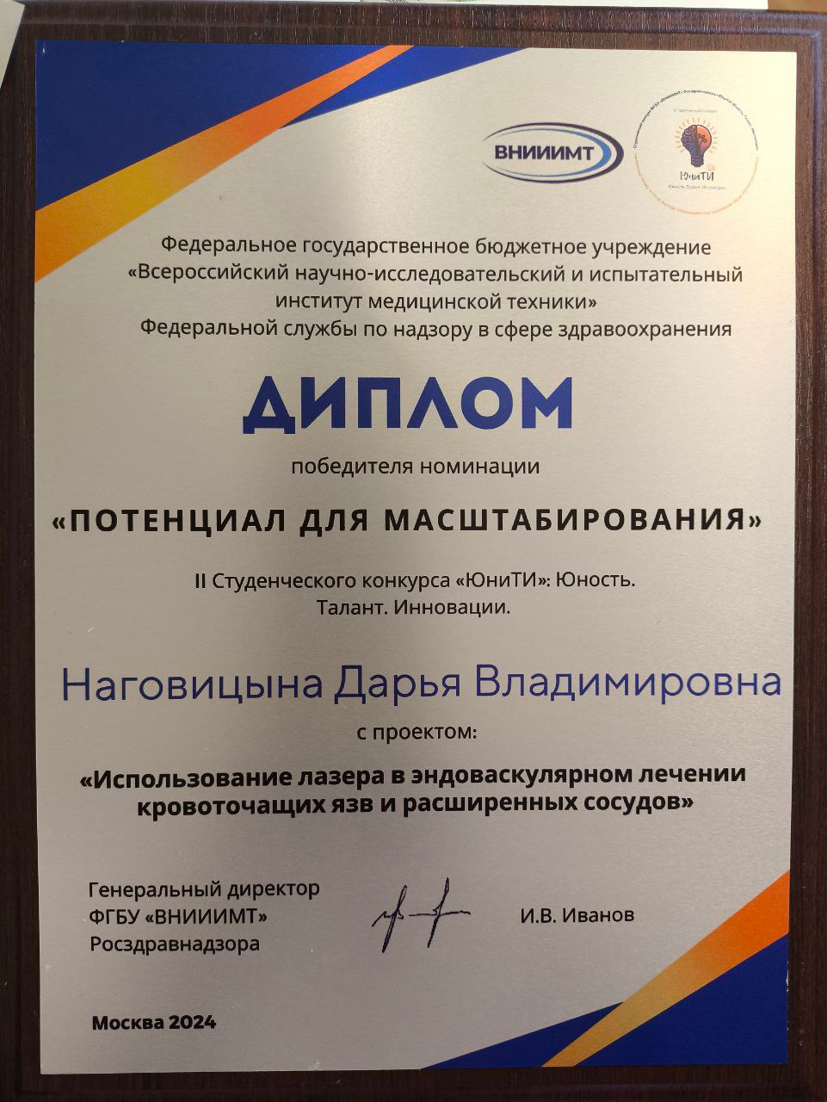
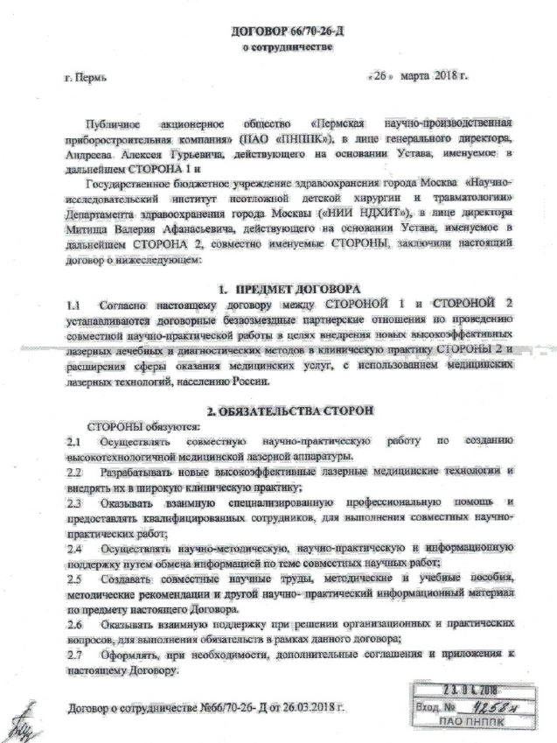
ОРАНЖЕВЫЙ ЛАЗЕР
МЕРЫ ПОДДЕРЖКИ
14
Поддержка ПНППК проекта «Оранжевый лазер»
Выигран не денежный грант на консультации по регистрации МИ
Договор сотрудничества с ПГМУ

Slide 14



ОРАНЖЕВЫЙ ЛАЗЕР
КОМАНДА
15
Наговицына Дарья Владимировна
Руководитель проекта
Никулин Илларион Леонидович
Научный руководитель проекта
Ременникова Мария Владимировна
Конструктор разработчик, технолог проекта
Великоцкий Юрий Андреевич
Технический консультант, организатор проекта, индустриальный партнер
Стринкевич Александр Владимирович
Перевощиков Алексей Николаевич
Консультанты по медицинской части
Амарантов Дмитрий Георгиевич

Slide 15

ОРАНЖЕВЫЙ ЛАЗЕР
15
Приглашаем Вас в нашу команду для создания уникального оборудования!
Ищу партнеров B2B, гастроэнтерологов, разработчиков.
Медицинским клиникам приглашаем сотрудничать!
Наговицына Дарья Владимировна
e-mail: d.nagovitsyna2016@gmail.com
тел.: 89199084244

